Slide 1



BÀI 1: MÙA THU HOẠCH
(Thời lượng 2 tiết - Tiết 1)
Phạm Văn Thuận

Slide 2

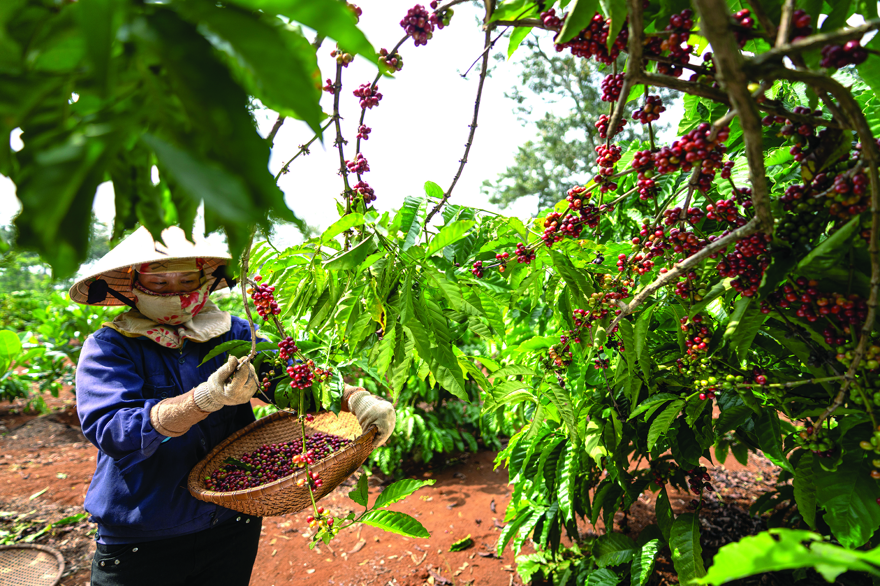
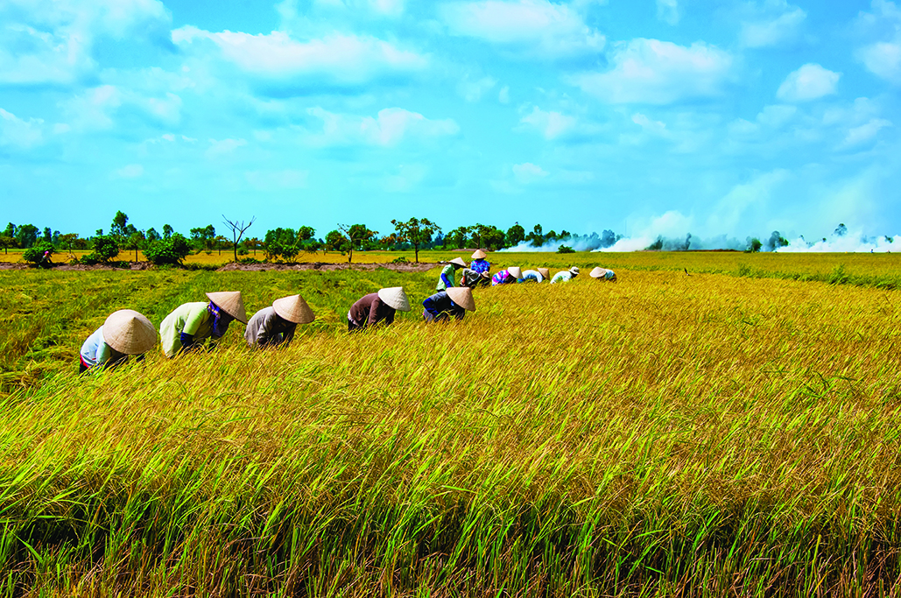
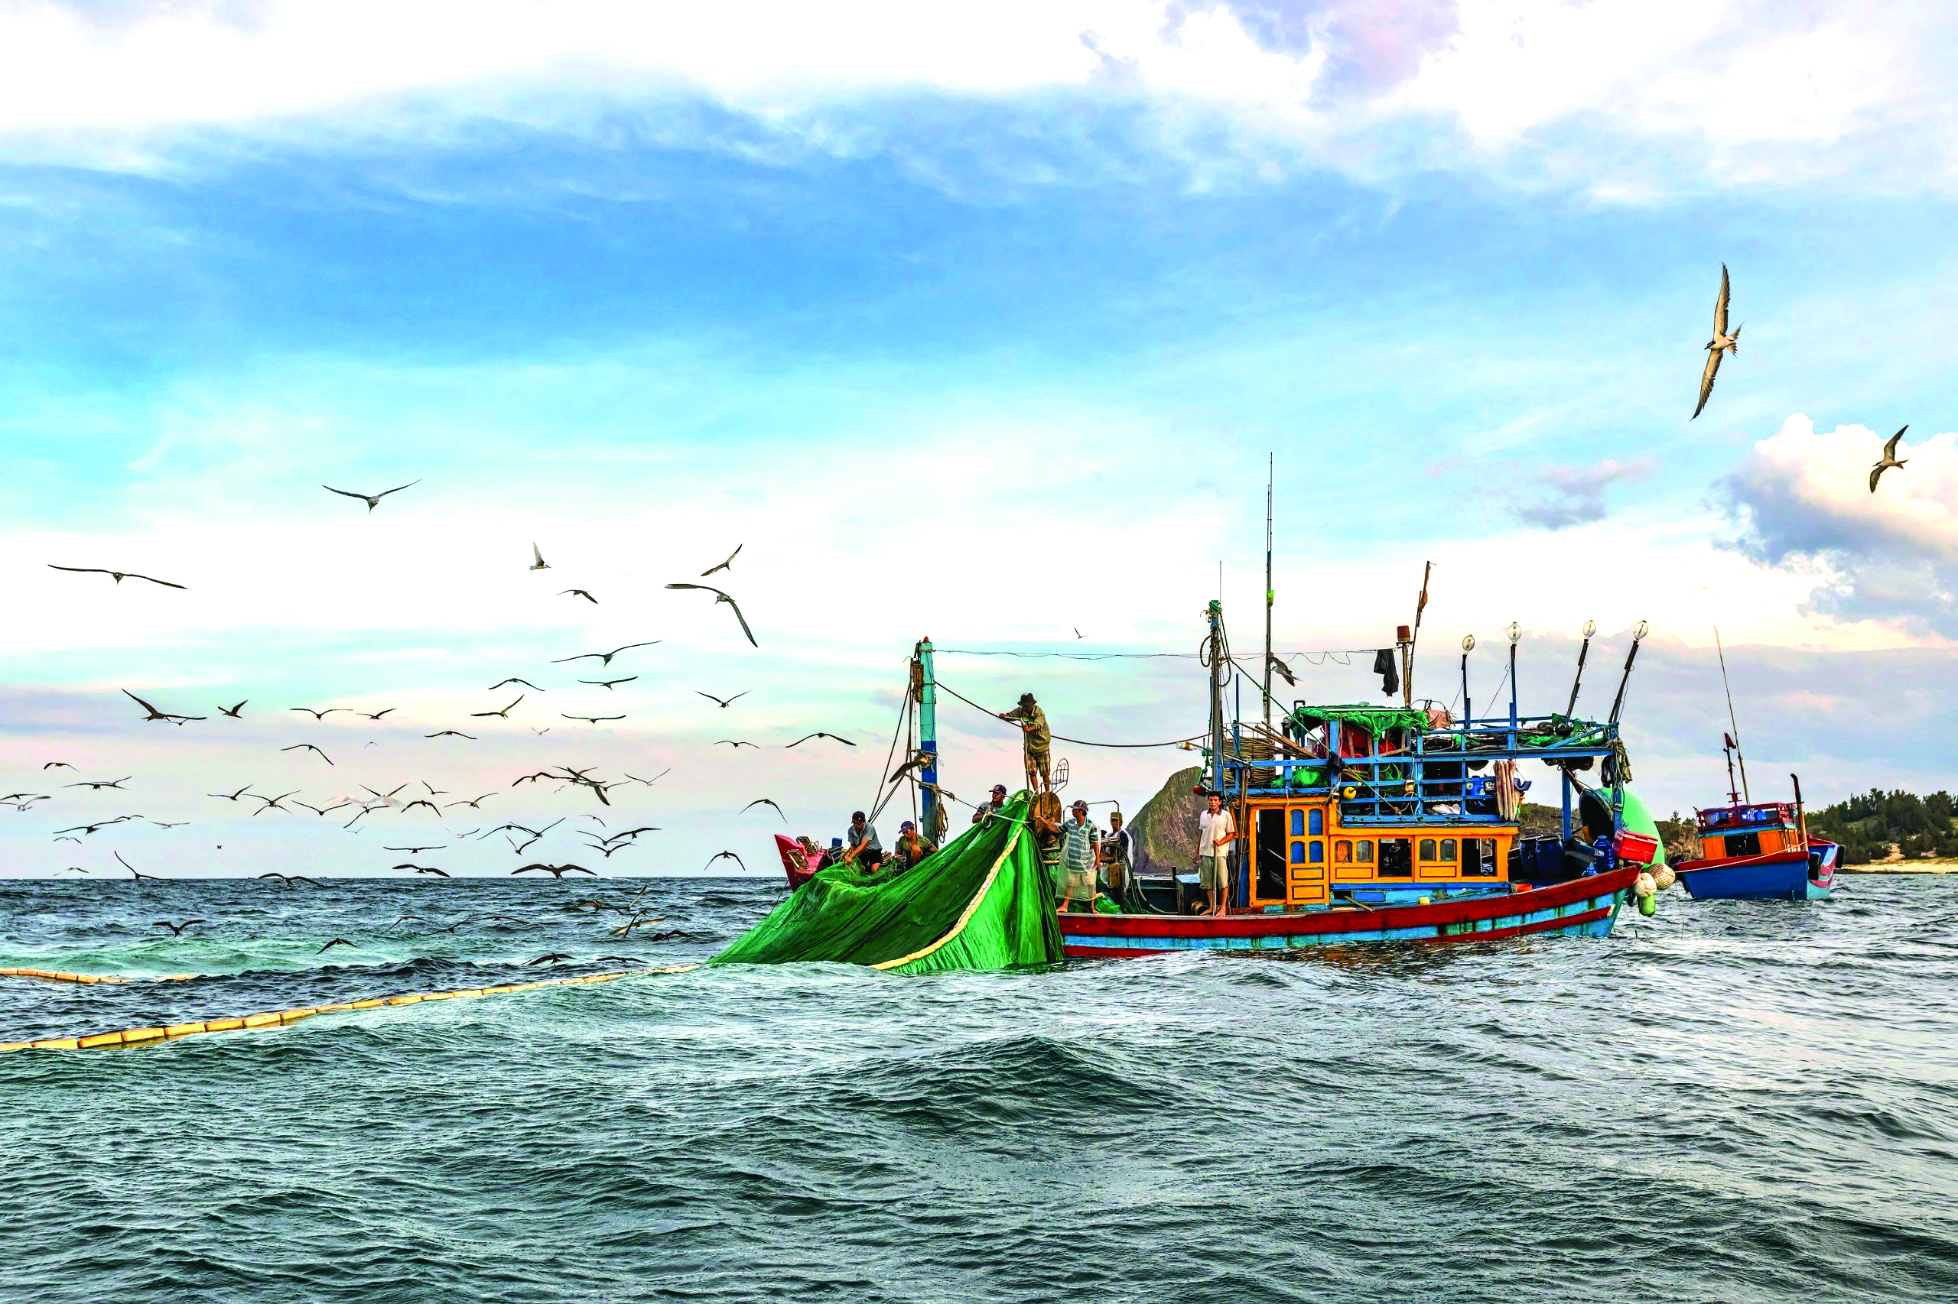
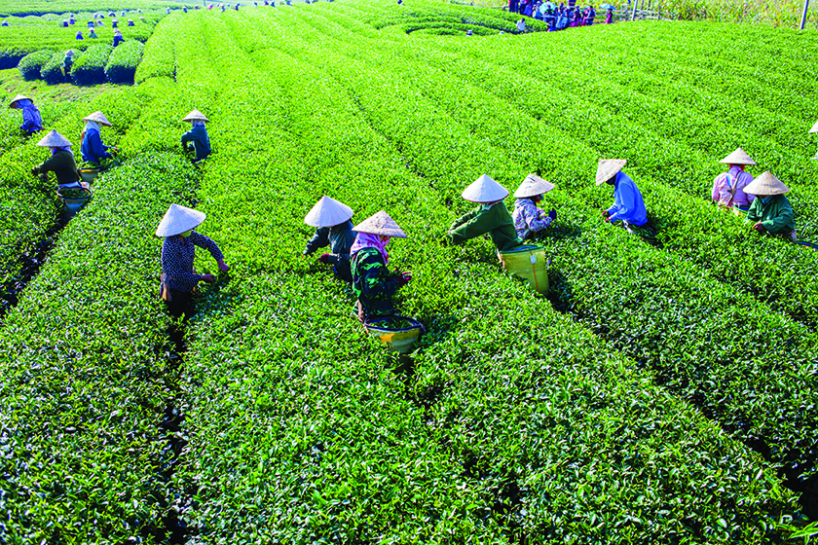
Hoạt động 1. Khám phá các hoạt động trong mùa thu hoạch
Em hãy quan sát hình và chia sẻ về:
- Mô tả các hoạt động trong mùa thu hoạch mỗi bức ảnh.
- Chia sẻ về hoạt động khác trong mùa thu hoạch mà em biết.
1
2
3
4

Slide 3
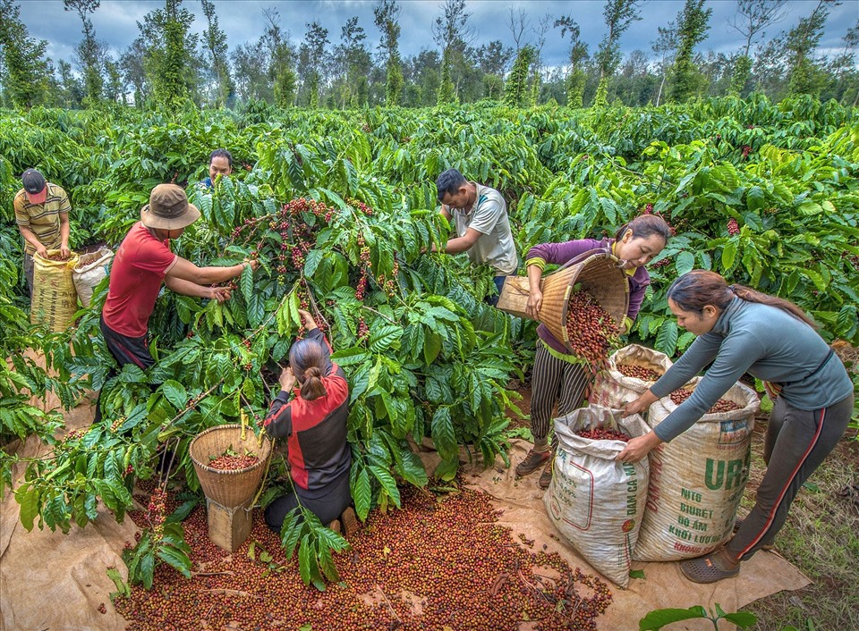
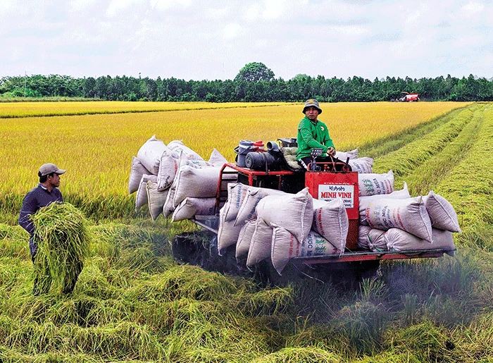
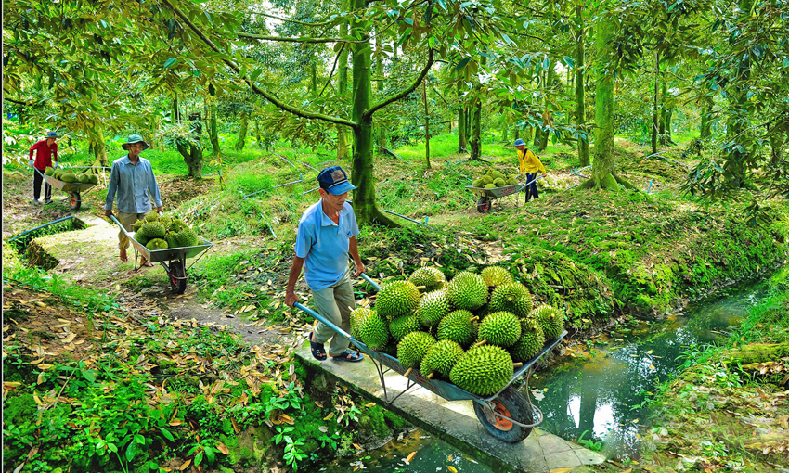
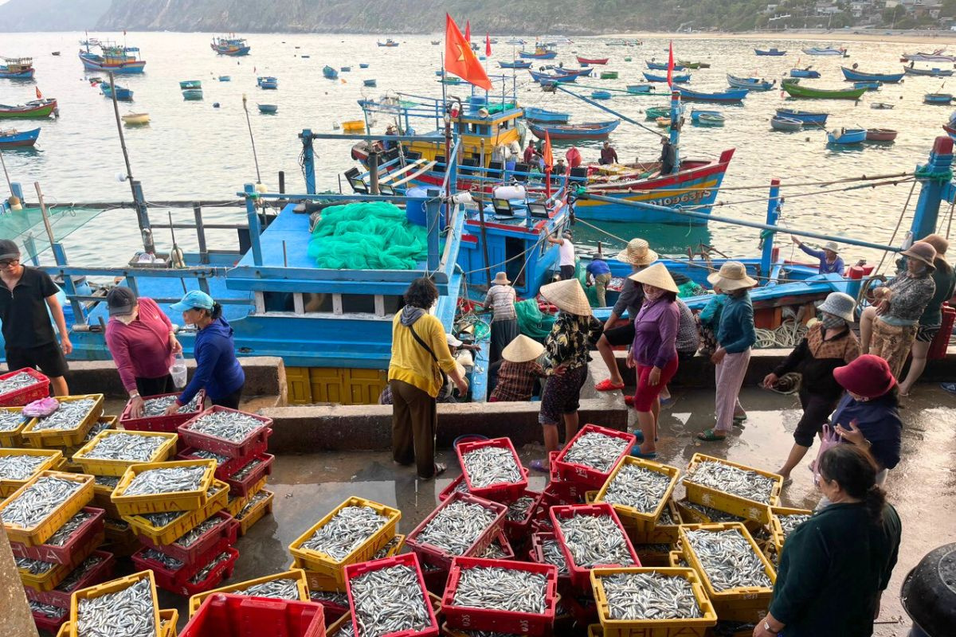

Slide 4


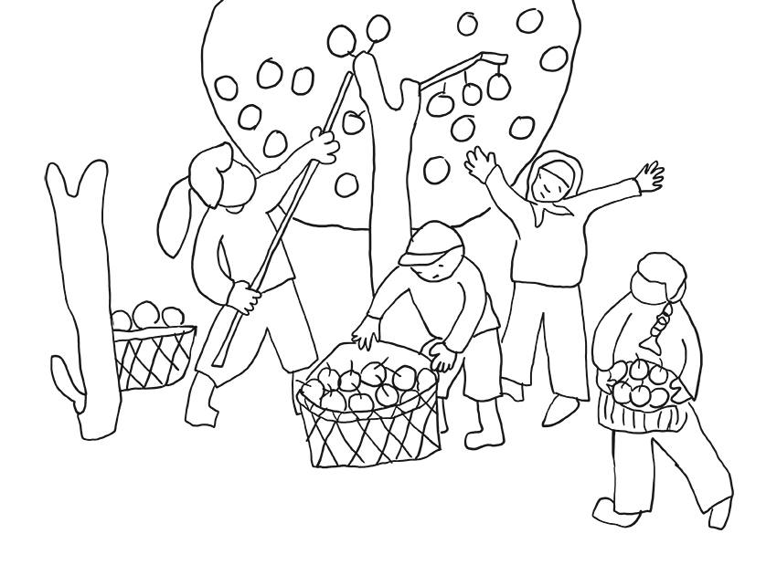
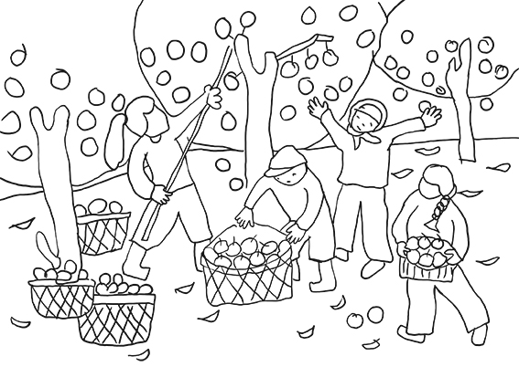
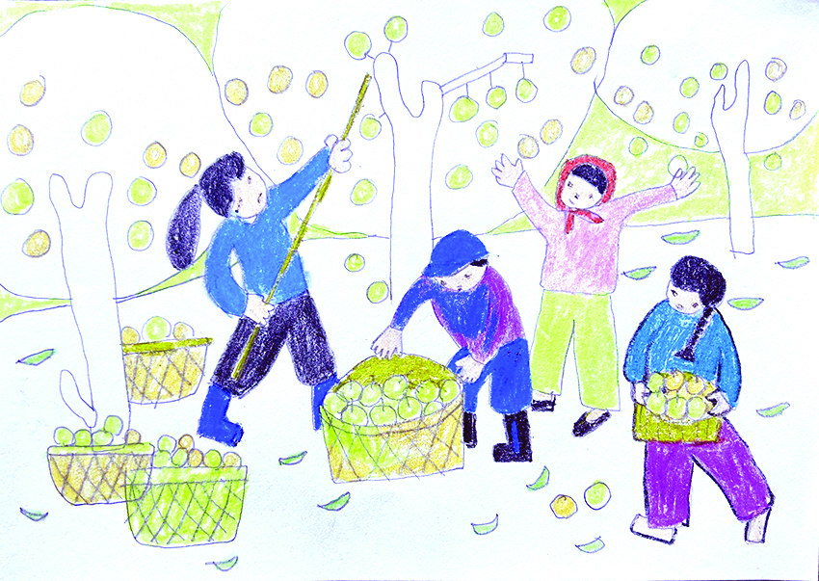
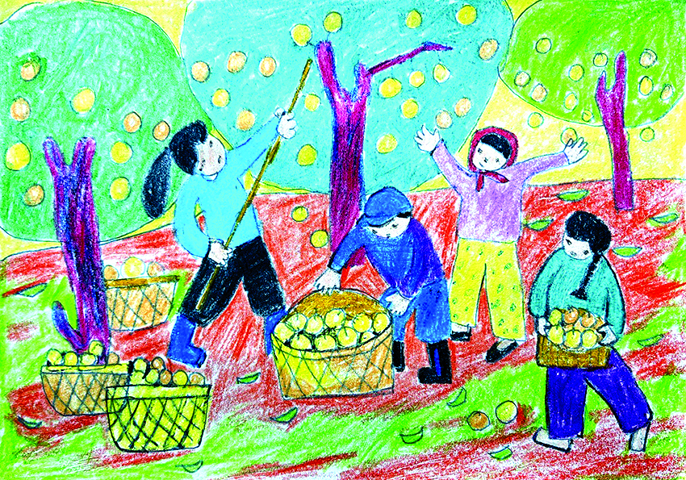
Hoạt động 2. Các bước vẽ tranh về đề tài mùa thu hoạch
1. Vẽ các nhân vật chính thể hiện công việc của mùa thu hoạch.
2. Vẽ cảnh vật phù hợp với các công việc của nhân vật.
3. Vẽ màu cho các nhân vật chính.
4. Vẽ màu, hoàn thiện bức tranh.
Phạm Văn Thuận

Slide 5


Các em nhớ nhé!
Kết hợp hình hoạt động của nhóm nhân vật chính với cảnh vật phù hợp có thể tạo được bức tranh lao động trong mùa thu hoạch.

Slide 6


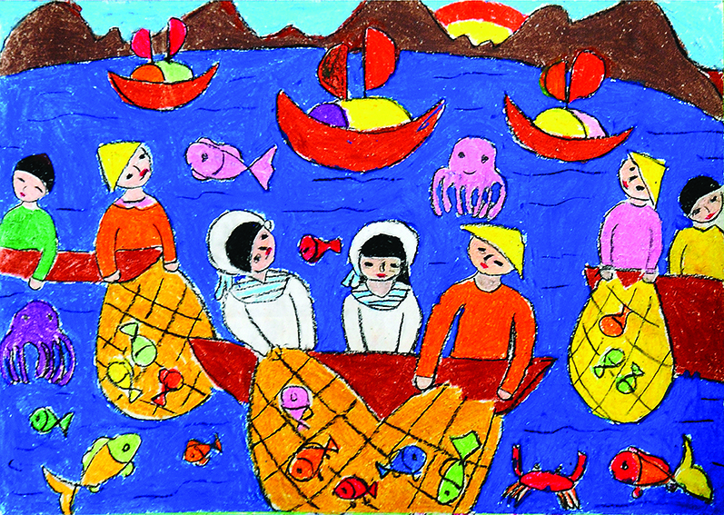
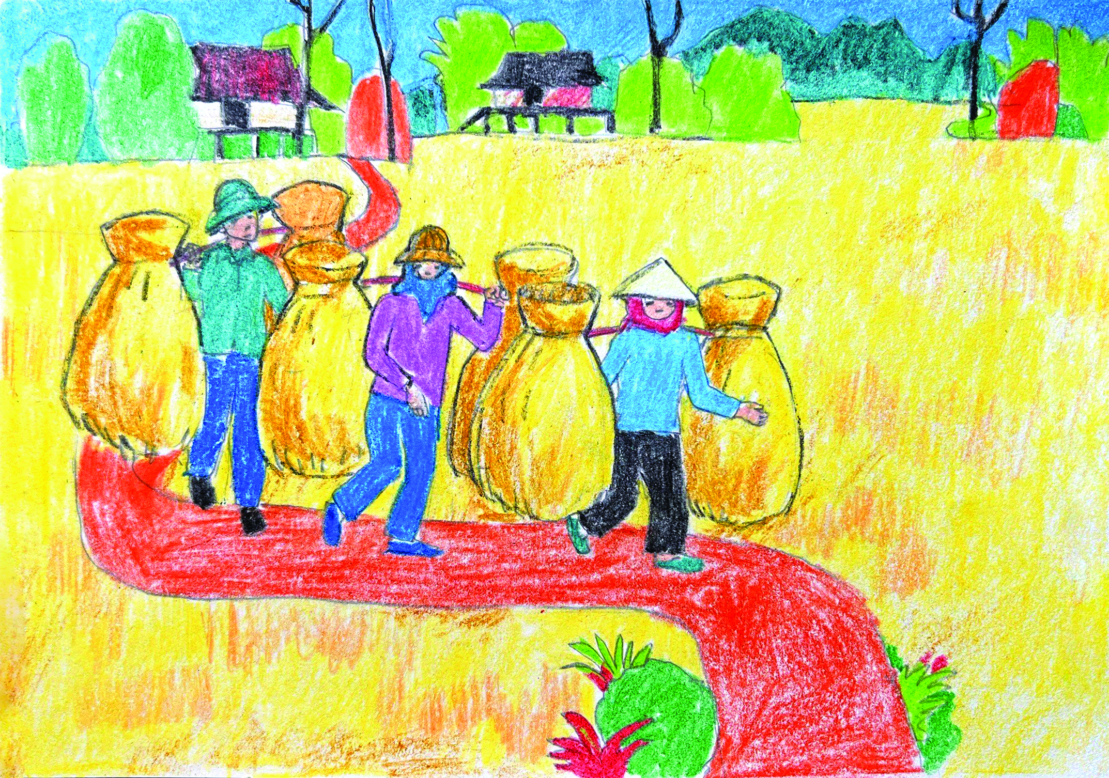
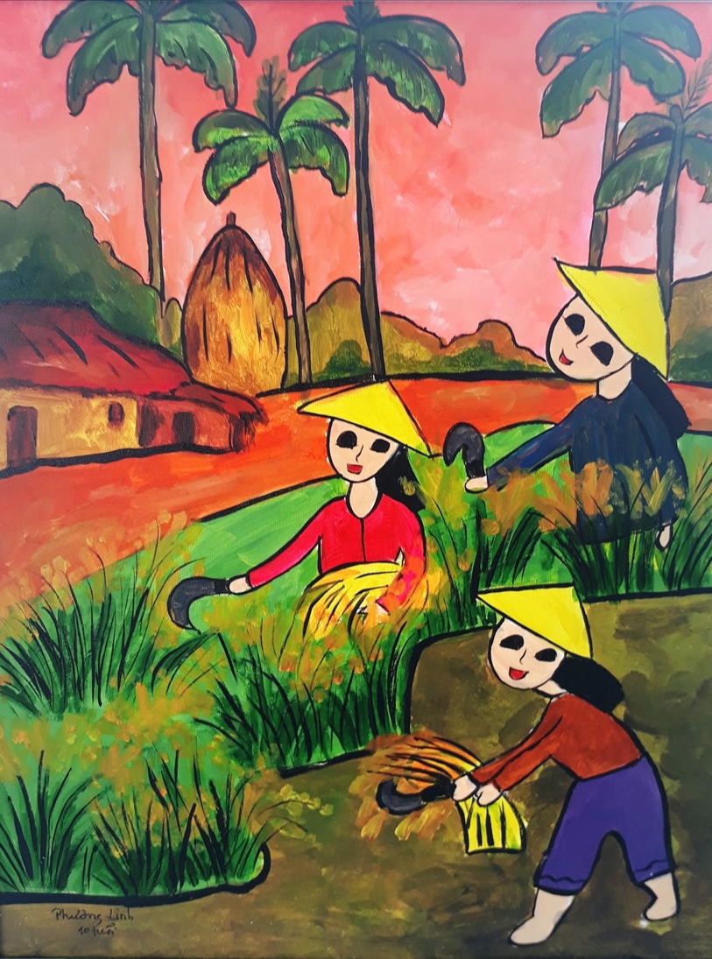
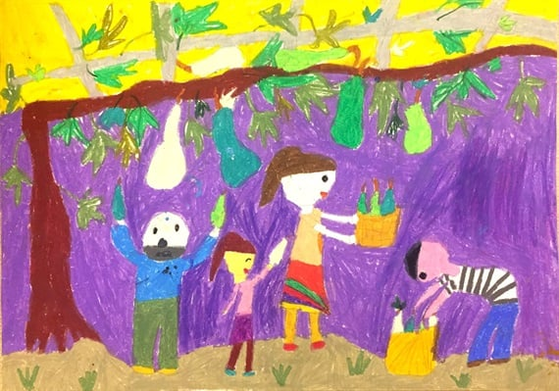
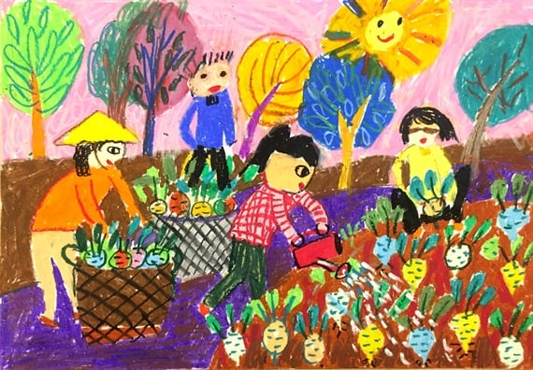
Hoạt động 3. Vẽ tranh về mùa thu hoạch mà em ấn tượng.
Quan sát tham khảo tranh vẽ của các bạn để có thêm ý tưởng vẽ tranh cho mình.
Phạm Văn Thuận

Slide 7
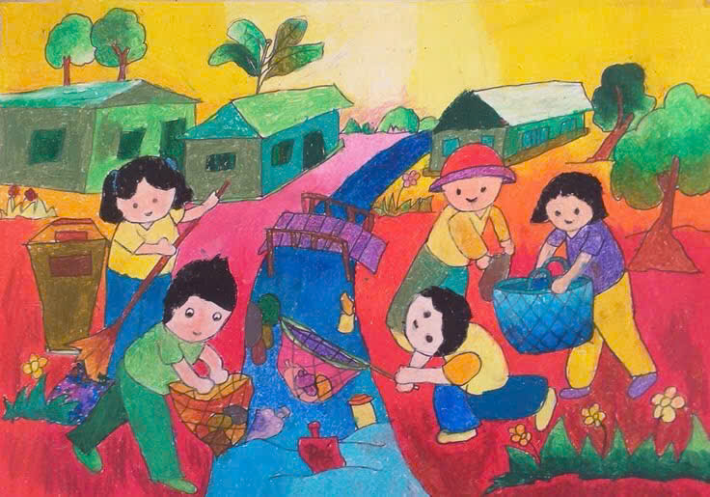
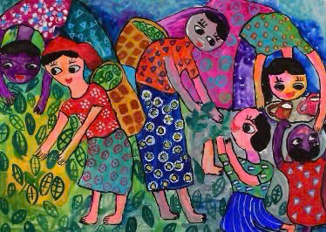
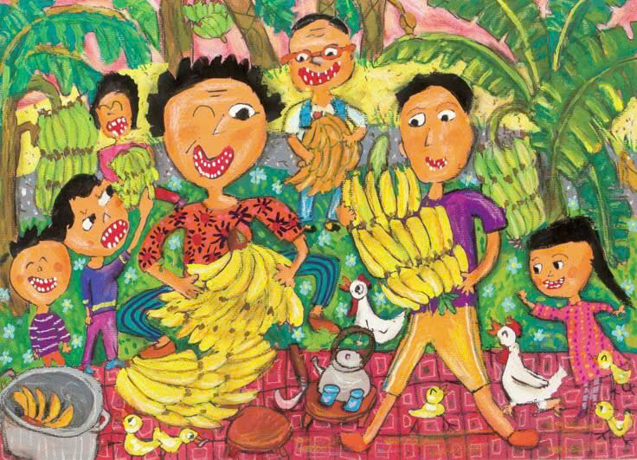
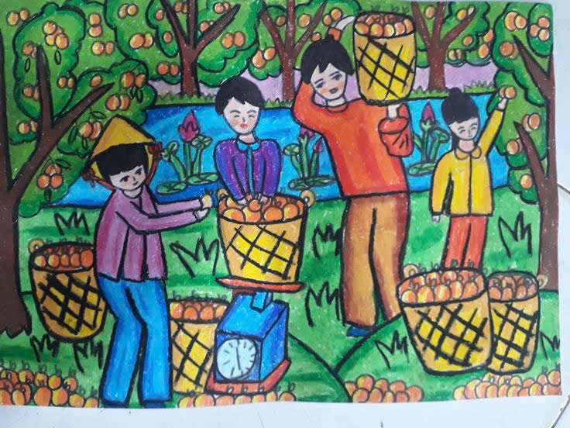

Slide 8
Thứ ngày tháng năm
TUẦN
BÀI 1: MÙA THU HOẠCH
(Thời lượng 2 tiết - Tiết 2)
Phạm Văn Thuận

Slide 9

Hoạt động 3. Vẽ tranh về mùa thu hoạch mà em ấn tượng.
(Tiếp theo)
- Nhắc lại kiến thức đã học ở tiết 1.
- Chia sẻ các bài vẽ của mình, của bạn.
+ Bạn vẽ nội dung, hành ảnh mùa thu hoạch gì?
+ Có thể vẽ thêm những gì để bức tranh của bạn đẹp hơn?

Slide 10

Hoạt động 4. Trưng bày sản phẩm và chia sẻ
- Cùng bạn trưng bày sản phẩm.
- Giới thiệu, trình bày sản phẩm với các bạn về:
+ Em thích bài vẽ nào? Vì sao?
+ Bài vẽ đó thể hiện công việc gì của mùa thu hoạch?
+ Cảnh vật được thể hiện trong bài vẽ đó như thế nào?
+ Nhóm nhân vật nào là nhóm chính của bài vẽ? Nhóm nhân vật đó có bao nhiêu người?
+ Nhóm chính và nhóm phụ có liên quan với nhau như thế nào?
+ Cảnh vật xung quanh có vai trò như thế nào đối với việc thể hiện hoạt động của các nhân vật trong bài vẽ?
+ Màu sắc của bài vẽ gợi cảm giác gì?
+ Em có ý tưởng điều chỉnh như thế nào để bài vẽ hoàn thiện hơn?

Slide 11
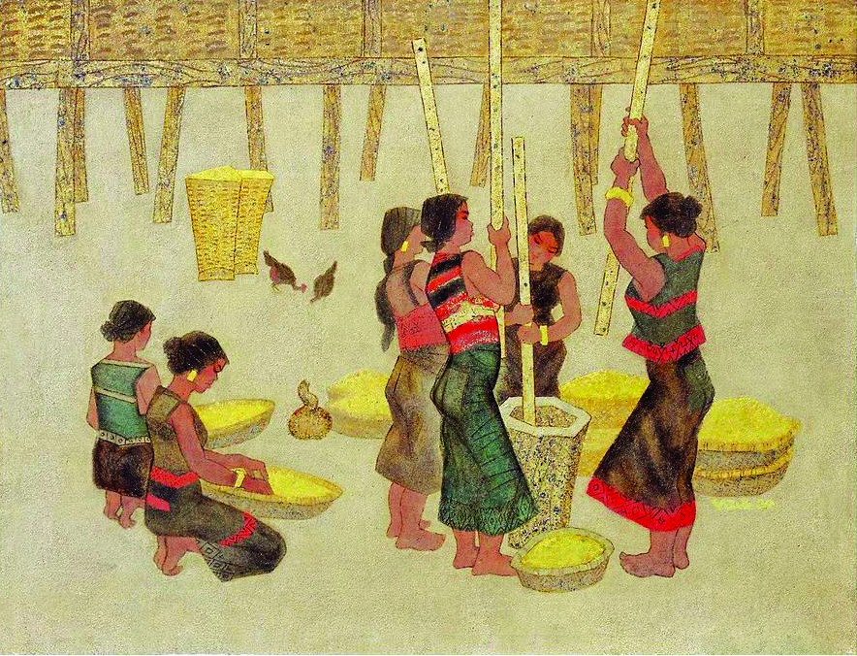
Hoạt động 5. Tìm hiểu cách diễn tả công việc ngày mùa trong tranh của họa sĩ
Quan sát tranh để nhận biết thêm về cách diễn tả công việc ngày màu trong tác phẩm của họa sĩ.
- Bức tranh của hoạ sĩ thể hiện hoạt động gì?
- Hoà sắc của bức tranh đó như thế nào?
- Nhóm chính, nhóm phụ được thể hiện ở vị trí nào trong tranh?
- Bức tranh diễn tả không gian và thời gian như thế nào?
- Em còn biết bức tranh nào khác về đề tài lao động sản xuất?
- ...?

